Slide 1

PROJET SCIENTIFIQUE Smart Patate
Exia.Cesi
2016-2017
VAUBOURG Mandel
CHAMPAULT Quentin
Notes:
Début diapo attendre le lancement par le jury

Slide 2
SOMMAIRE
Contexte Du Projet
Expérimentation
Explication circuit/Composant
Présentation Prototype
Bilan Projet
Notes:
Mandel présente le sommaire

Slide 3
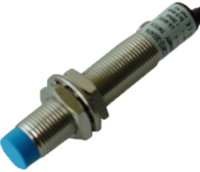
Contexte Du Projet
Présentation du projet
Utilisation des capteurs capacitif
Notes:
Quentin : Présentation projet Mandel : L’utilisation des capteur

Slide 4
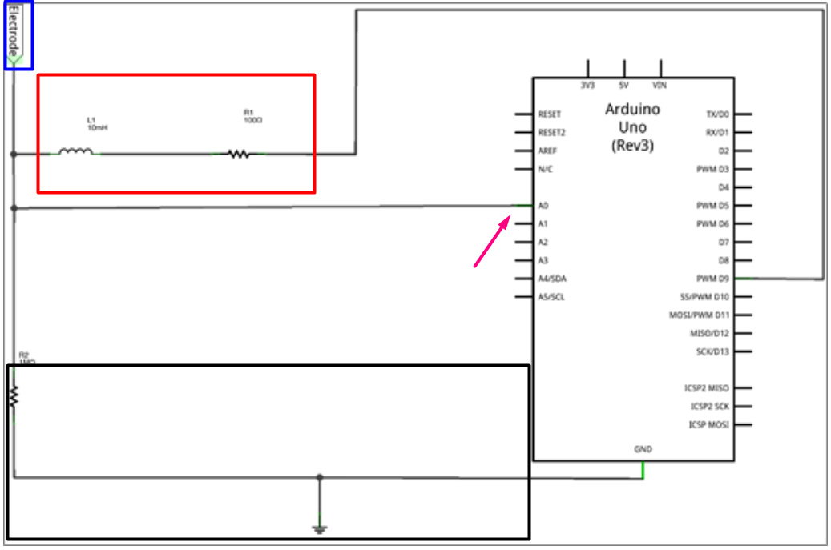
Expérimentation Expérience 1
Notes:
Quentin :
Zone rouge = filtre passe-bas zone bleu = l’électrode capteur capacitif/condensateur
Flèche rose = Pin A0 on récupère le le signal analogique
L’arduino génère un signal analogique à une fréquence donnée via le port PWM 9
PWM = Pulse With Modulation = génère un signal analogique via un quartz

Slide 5
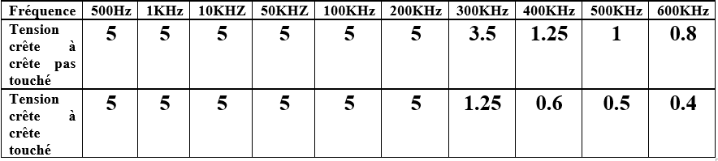
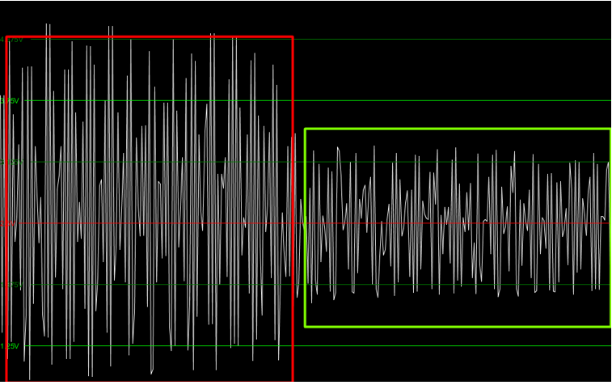
Expérimentation Expérience 1
Notes:
Quentin :
Le tableau en basse fréquence 500Hz à 200KHz pas de changement
On Haute fréquence ya atténuation du signal car filtre passe-bas
La zone rouge = quand on touche pas
La zone verte = quand on touche

Slide 6
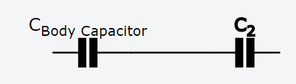
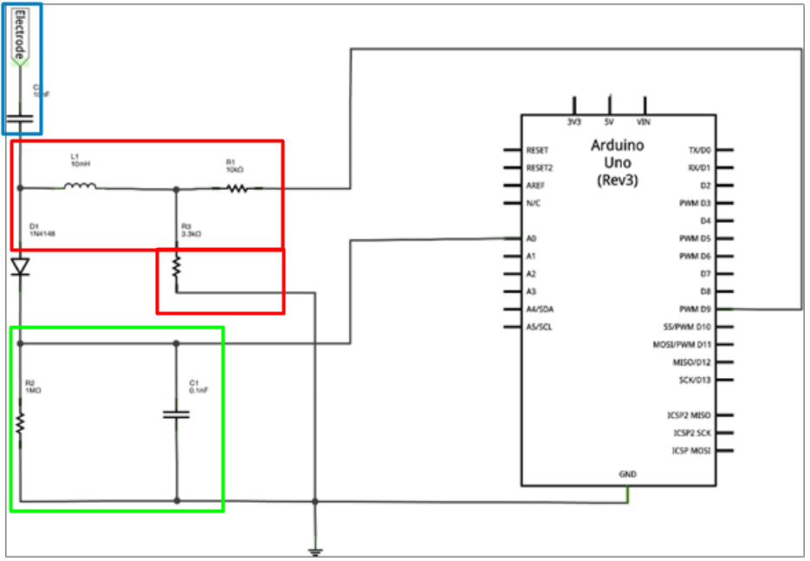
Expérimentation Expérience 2
Notes:
Mandel explique

Slide 7
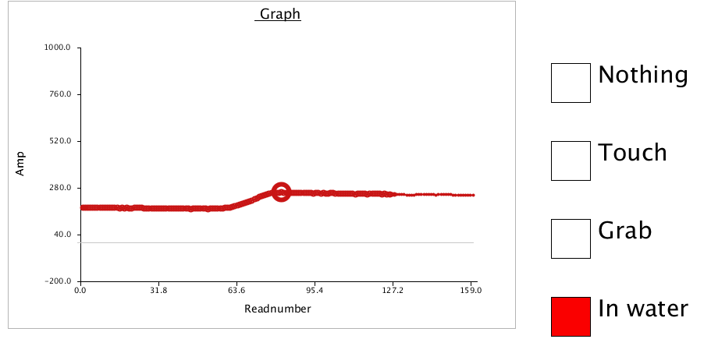
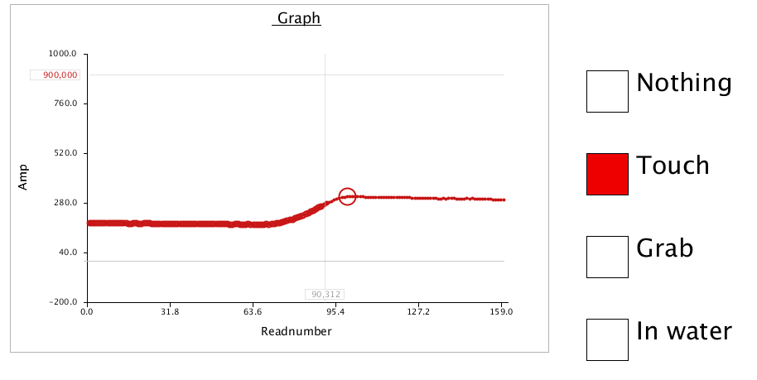
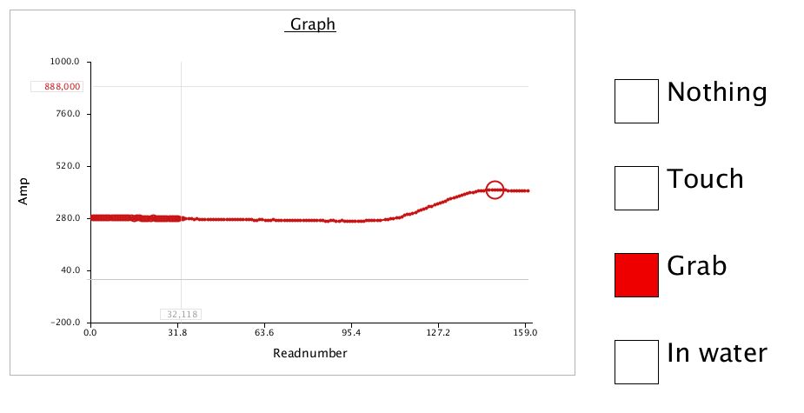
Expérimentation Expérience 2
Notes:
Mandel explique

Slide 8
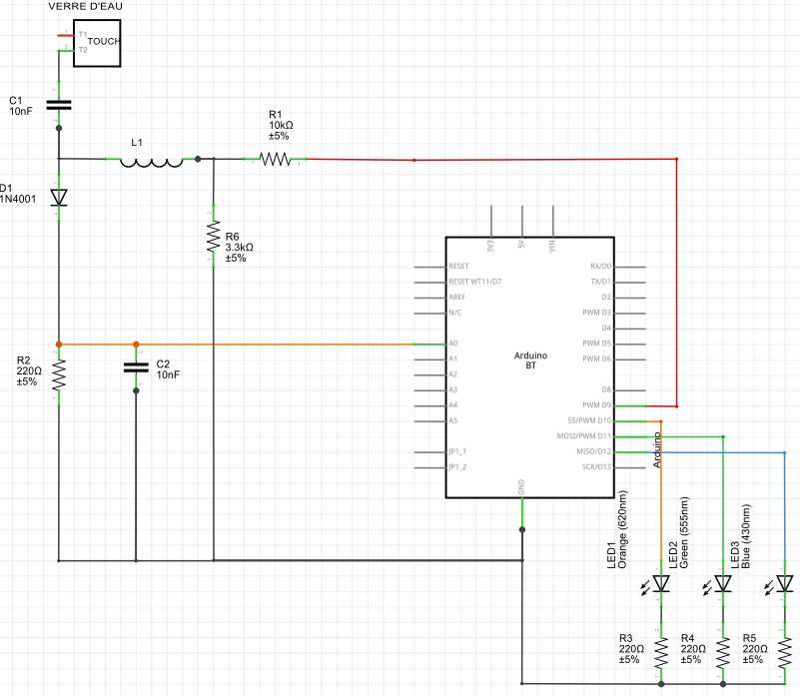
Explication circuit/composant
Notes:
Mandel explique

Slide 9
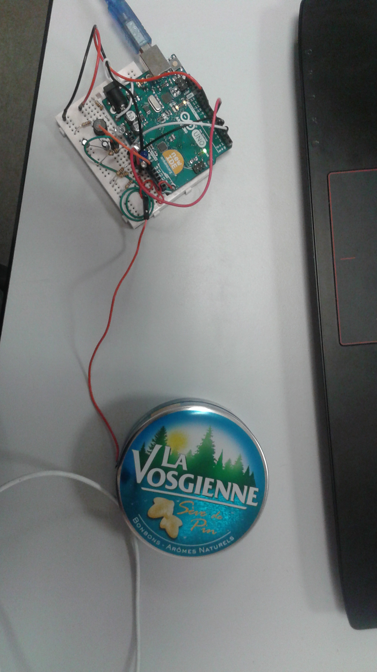
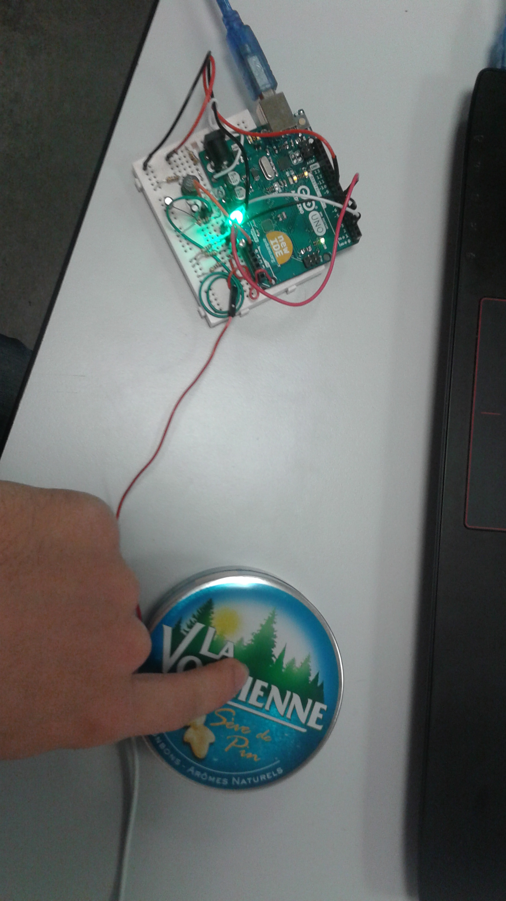
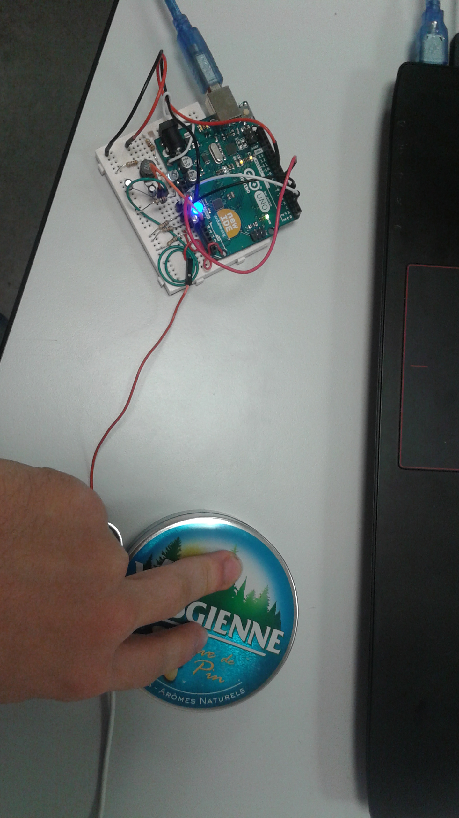
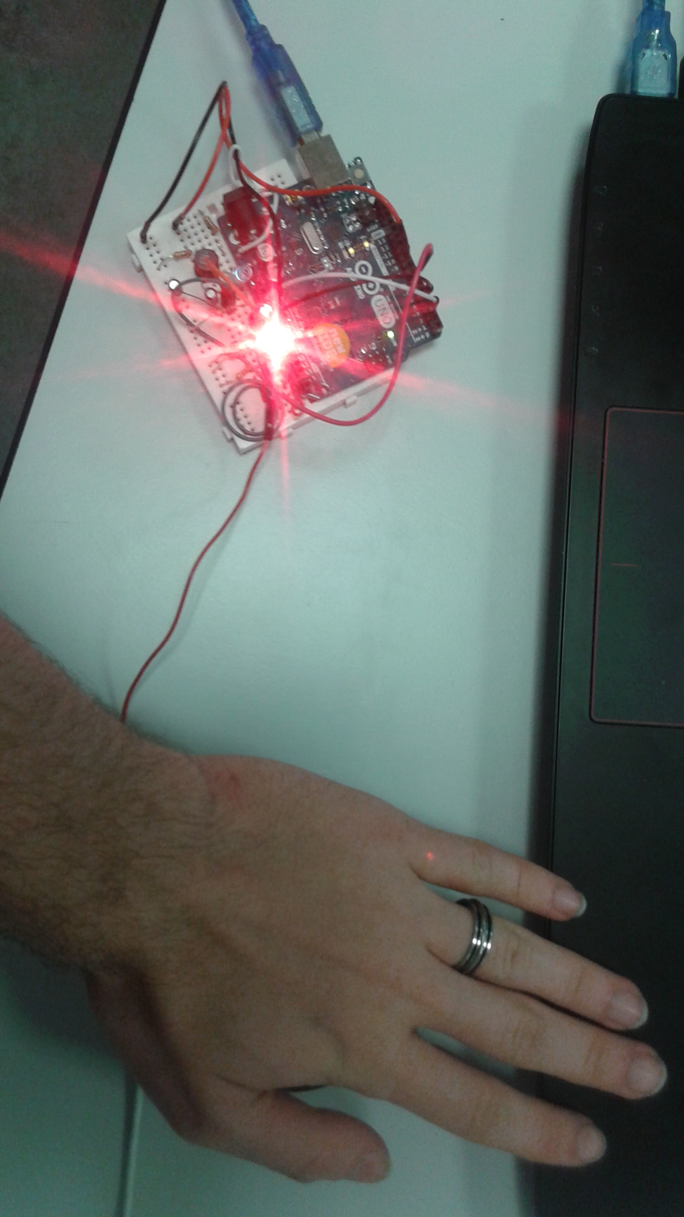
Présentation Prototype
Notes:
Quentin explique

Slide 10
Bilan Projet
Notes:
Au choix on prend la parole

